Slide 1


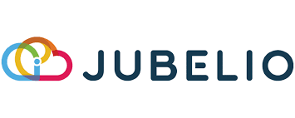
X
Logo Company
Summarizing “Promo Efectiveness Review” Program pada Omnichannel Jubelio
Reporting Engineer
Presented by
Yosi Setiadi

Slide 2

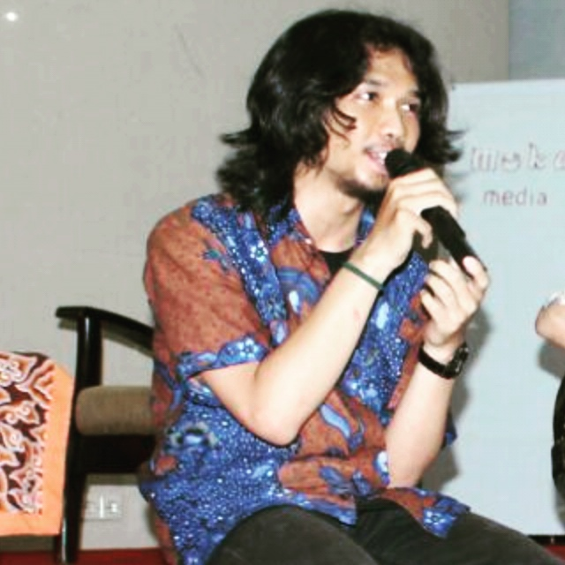
Yosi Setiadi
Experience
Geophysical Service Instruments 2017-2022
Graduated as Bachelor of Communication (Journalistic) in 2017. I used to work as well-logging operator for 5 years. Now, I’m currently looking for new journey for my career. Also, part of Data Science Bootcamp in Rakamin Academy.
Rakamin Academy Student 2023

Slide 3


Case Study/Challenge
Setiap 6 Bulan sekali (Akhir Semester) Omnichannel Jubelio mengadakan Promo Effectiveness Review, untuk melihat efektivitas dari PROMO CODE terhadap total penjualan dari salah satu marketplace. Sebagai reporting engineer ada beberapa Task yang perlu anda lakukan.
1. Mengaplikasikan Promo Code dari Tim Budgeting.
2. Membuat Table Laporan Khusus Quartal ke-3 dan ke-4.
3. Melakukan Summary dan Visualisasi dari Hasil Data Table Quartal ke-3 dan ke-4.
4. Membuat Shipping Label Khusus Bulan December

Slide 4
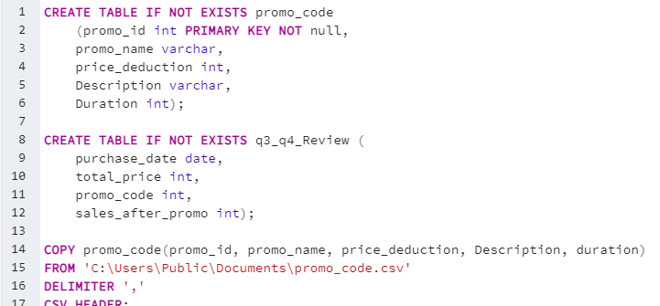
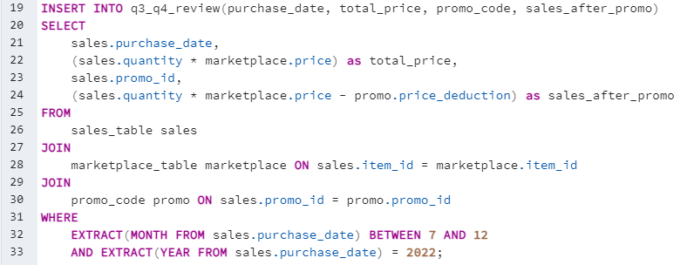
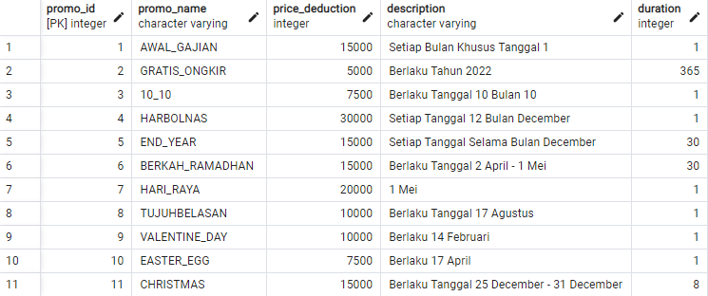
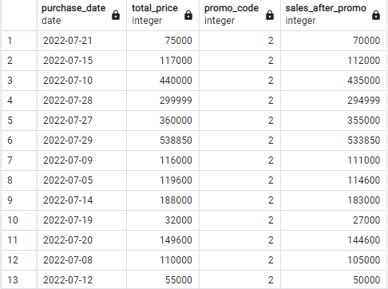
CHALLENGE 1 & 2

Slide 5
Pada quartal 3 sampai quartal 4 tahun 2022, Omnichannel Jubelio telah berhasil memperoleh revenue sebanyak Rp1.175.901.862
Adapun revenue pada bulan Desember memiliki nilai terbesar dari bulan-bulan sebelumnya

Slide 6
Di sisi lain, promo code yang digunakan oleh customer adalah sebanyak 3131 kali
Mayoritas terakumulasi pada bulan Desember, dengan total penggunaan sebanyak 986 kali
Sedangkan pada bulan-bulan sebelumnya berada rata rata di kisaran 400 penggunaan code per bulan
Salah satu code yang paling sering dipakai sepanjang quartal 3 dan 4 adalah code gratis ongkir dengan penggunaan sebanyak 2453 kali atau sebanyak 78,34% dari total penggunaan promo code yang ada
Beberapa promo code seperti pada promo tujuh belasan pada bulan Agustus dan 10 10 pada bulan Oktober tidak begitu banyak diminati bahkan kurang dari 10 customer yang menggunakannya.

Slide 7

Dari hasil insight sebelumnya dapat disimpulkan bahwa ada beberapa faktor yang mempengaruhi penggunaan promo code:
Kurangnya awarness dari customer terhadap promo yang ada, sehingga promo yang berlaku pada hari-hari tertentu tidak terlalu diminati
Durasi kesediaan promo code, penggunaan code seperti tujuh belasan pada bulan Agustus dan 1010 pada bulan Oktober kurang mendapat perhatian dari customer, berbeda dengan promo gratis ongkir yang durasinya sepanjang tahun
Faktor lain yang mungkin mempengaruhi dalam penggunaan promo code adalah syarat dan ketentuan dari masing-masing promo yang ada, apakah promo tersebut memiliki nilai minimum transaksi tertentu sehingga customer tidak bisa menggunakannya

Slide 8
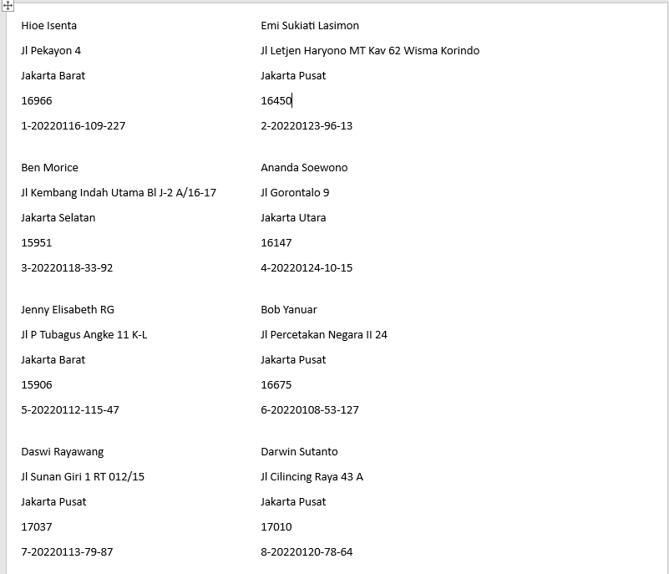
Challenge 4 (Sample)

Slide 9
All Files here

Slide 10
Video Presentation Here

Slide 11
Thank You
X
Logo Company

